Slide 1
线性相关与回归
阮红莲
广州医科大学 公共卫生学院

Slide 2
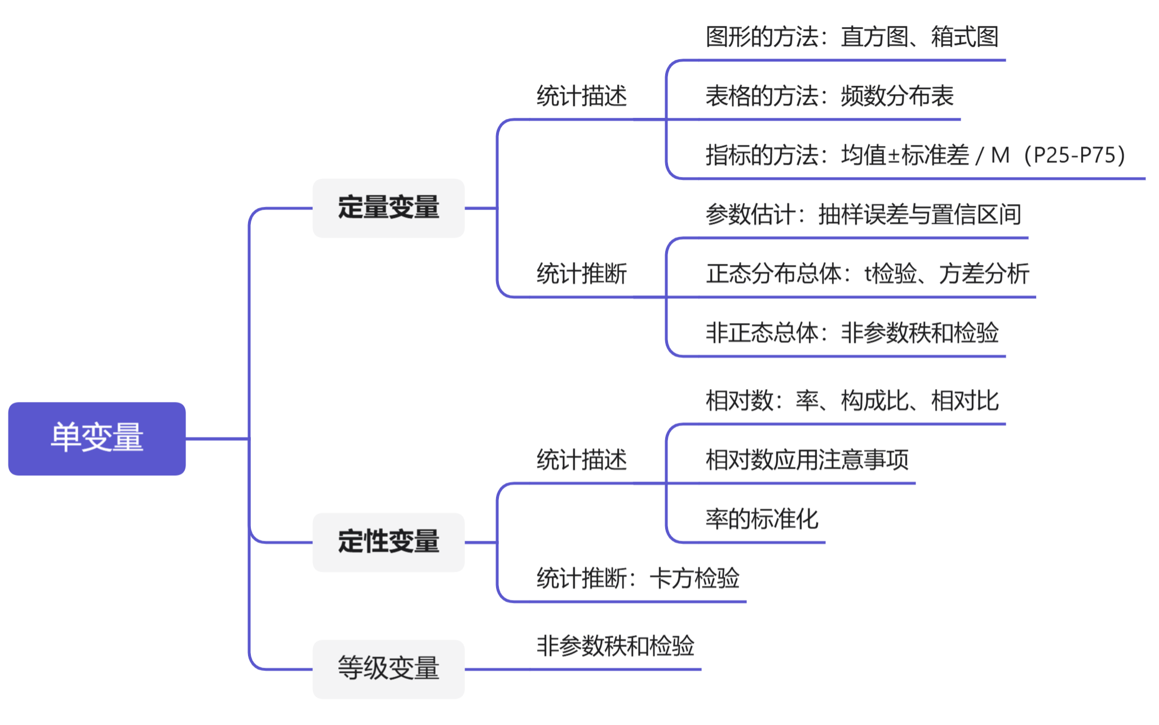

Slide 3
前面讨论了单个随机变量的统计分析方法，着重于比较单个随机变量的组间差别；
在医学研究中常常还需要分析两个随机变量之间的关系；例如：研究年龄与血压的关系？年龄与肾小球滤过率的关系？能否用血清肌酐的含量估算肾小球滤过率（GFR）的高低？
相关与回归是研究两个或多个随机变量之间相互关系的重要的统计分析方法。

Slide 4
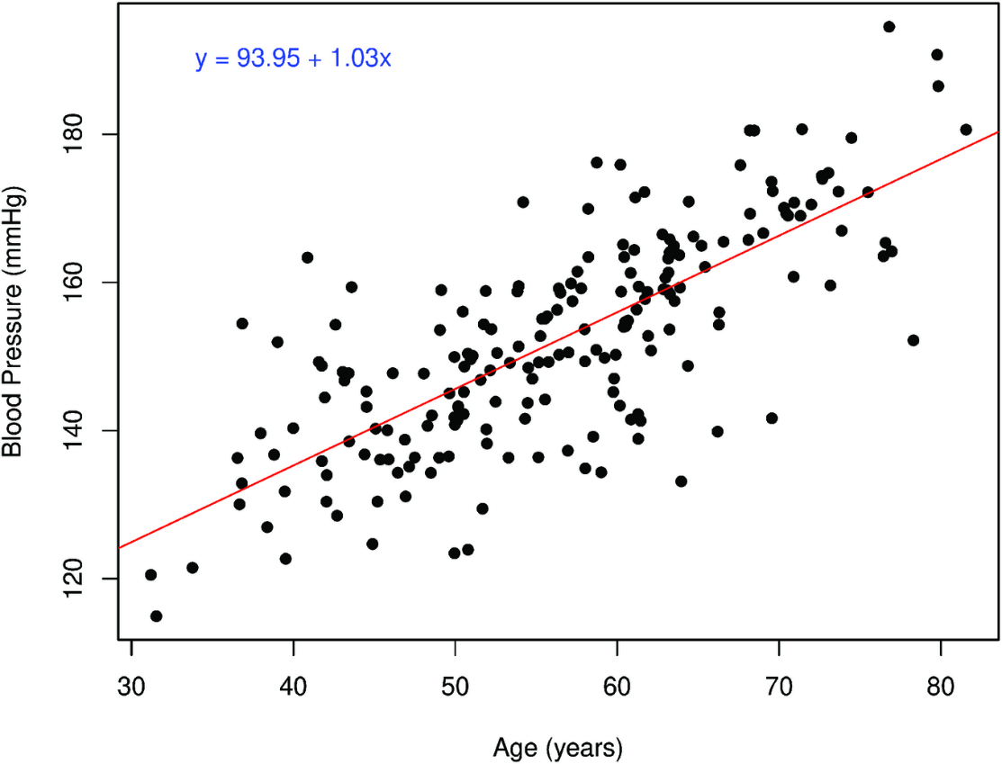
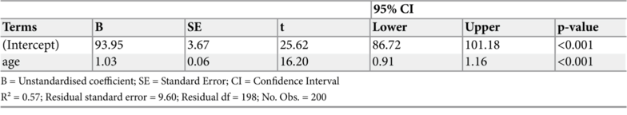
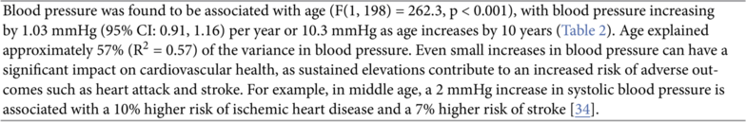
年龄与收缩压的线性回归分析

Slide 5
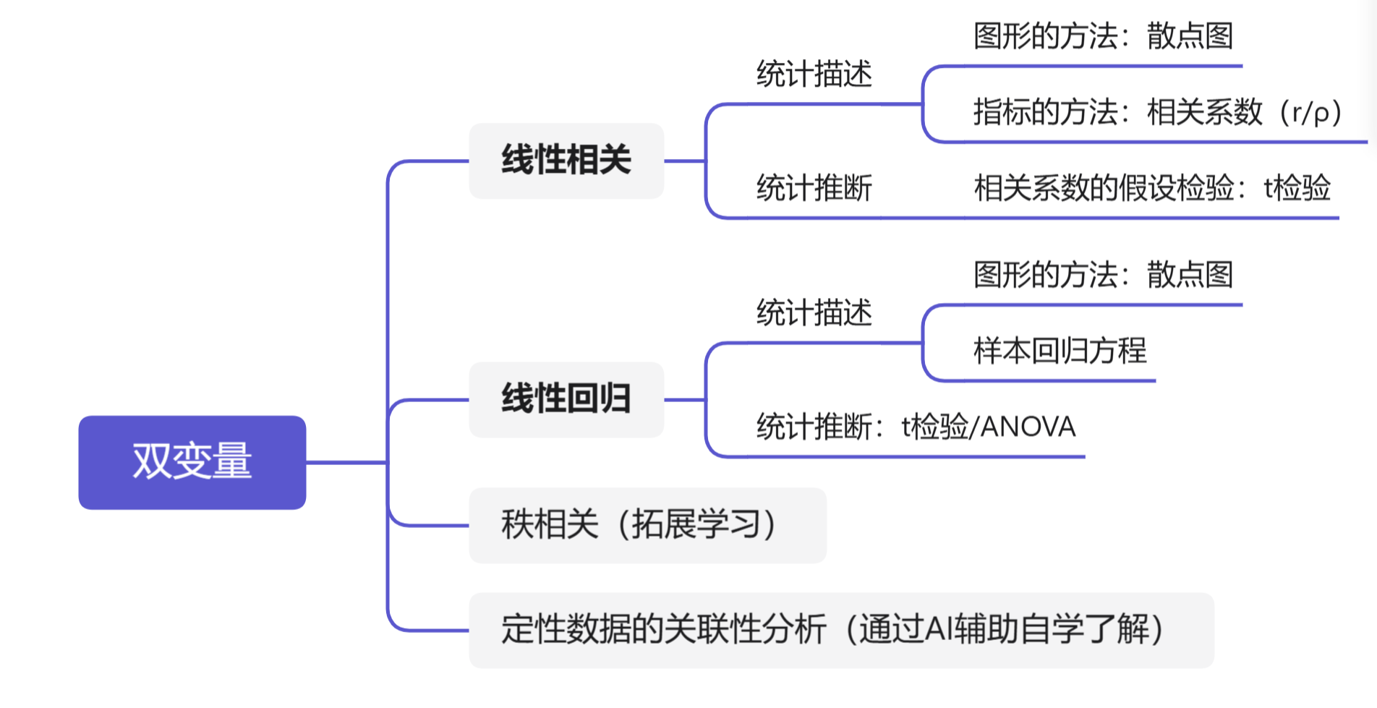

Slide 6
主要内容
1
第一节 线性相关
2
第二节 线性回归
3
第三节 线性回归与相关应用的注意事项

Slide 7
例1 从男青年总体中随机抽取11名男青年组成样本，分别测量每个男青年的身高和前臂长，身高和前臂长均以cm为单位，测量结果如下表所示，试分析身高与前臂长之间的相关关系。
编号 | 身高（cm） | 前臂长（cm）
 | (X) | (Y)
1 | 170 | 47
2 | 173 | 42
3 | 160 | 44
4 | 155 | 41
5 | 173 | 47
6 | 188 | 50
7 | 178 | 47
8 | 183 | 46
9 | 180 | 49
10 | 165 | 43
11 | 166 | 44

Slide 8
一、线性相关的概念
线性相关研究随机变量之间相互联系的密切程度和方向。
统计学中用相关系数描述线性相关的强度和方向，记为ρ(总体相关系数)/r(样本相关系数)。
图11-2 11名男青年身高与前臂长的散点图

Slide 9
相关的种类：
线性相关用于双变量正态资料。它的性质可由散点图直观地说明。散点图中点的分布反映线性相关的性质和密切程度，可分为以下几种情况:

Slide 10
二、相关系数及其计算
在分析两个变量X与Y之间关系时，常常要了解X与Y之间有无相关关系，相关是否密切，是呈正相关还是负相关。
相关系数，又称Pearson积差相关系数，是说明具有直线相关关系的两个数值变量间相关密切程度和相关方向的统计量。
计算公式：

Slide 11
相关系数的特点
相关系数r是一个无量纲的数值，且-1≤r≤1；
r ＞0为正相关， r ＜0为负相关；
r的绝对值越接近于1，说明相关性越强，越接近于0，说明相关性越弱。

Slide 12
表1 11名男青年身高与前臂长的测量结果
编号 | 身高（cm） | 前臂长（cm）
 | (X) | (Y)
1 | 170 | 47
2 | 173 | 42
3 | 160 | 44
4 | 155 | 41
5 | 173 | 47
6 | 188 | 50
7 | 178 | 47
8 | 183 | 46
9 | 180 | 49
10 | 165 | 43
11 | 166 | 44

Slide 13
案例分析：
相关的统计学描述与推断：
男青年的身高和前臂长有关联吗？
是线性联系还是非线性关系？
若二者有线性相关，相关联的程度如何？
二者是正相关还是负相关？
二者的线性相关有统计学意义吗？

Slide 14
分析步骤：
（1）绘制散点图
图1 11名男青年身高与前臂长的散点图

Slide 15
（2）计算Pearson相关系数
按公式可算得：
散点图与样本相关系数均提示，11名男青年的前臂长与身高呈正相关关系，而且相关程度较高

Slide 16
Pearson 积矩相关系数应用条件：
随机变量；
呈双变量正态分布；
散点图呈线性趋势；
各观察值间相互独立。

Slide 17
（3）相关系数统计推断
.
.
.
.
.
.
.
.
r =0.801
.
ρ ≠ 0
？
.
.
.
.
.
.

Slide 18
相关系数的假设检验：t 检验
（1）确立检验假设，确定检验水准
H₀： ρ=0； H₁： ρ≠0； α=0.05
（2）计算检验统计量
t =4.012
（3）确定P值，作出结论
P=0.003
拒绝H₀，可以认为男青年身高与前臂长之间存在高度正相关关系

Slide 19
案例分析的结果报告：
首先绘制散点图，散点图提示两变量有线性共变趋势；
两变量总体满足双变量正态分布，计算Pearson相关系数，r=0.801；
假设检验：t=4.012；P=0.003；
可以认为总体上，男青年身高和前臂长之间呈高度正相关关系。

Slide 20
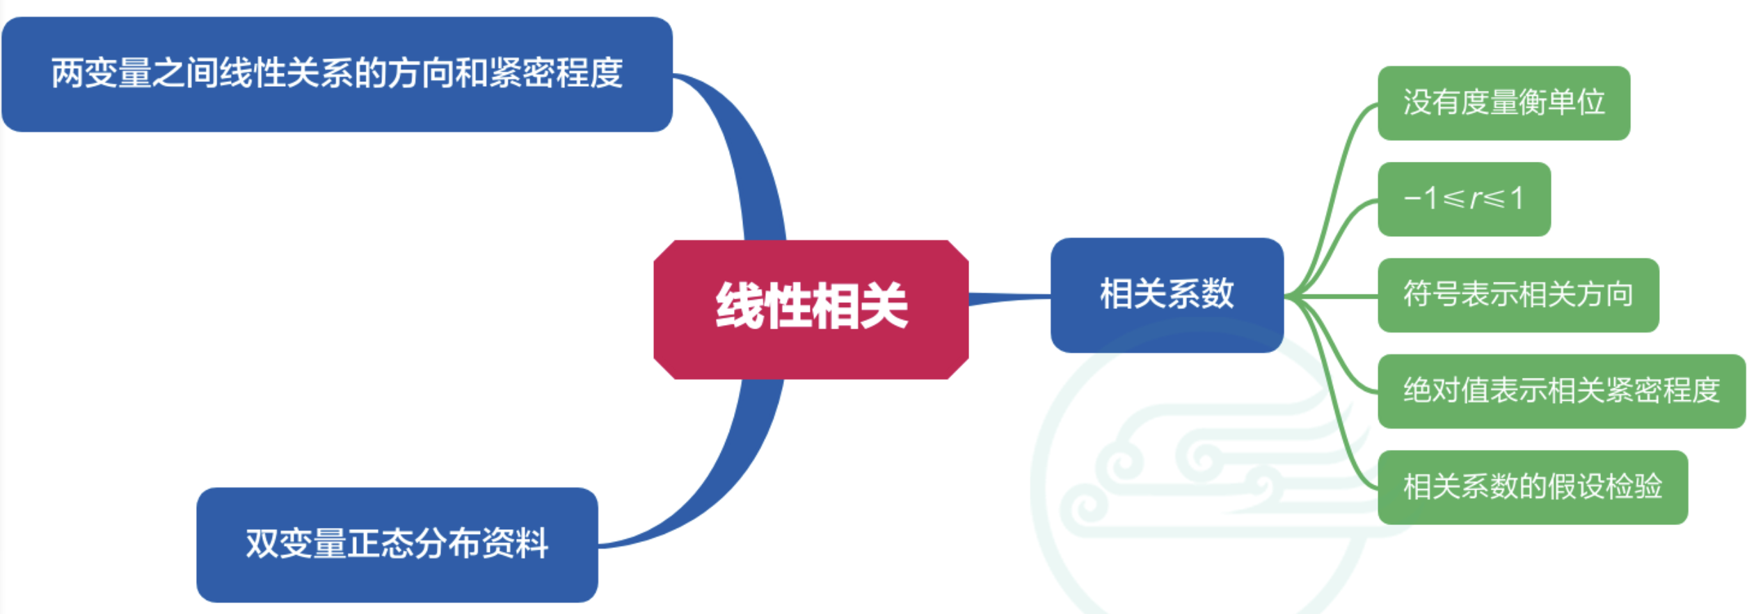
小结

Slide 21
主要内容
1
第一节 线性相关
2
第二节 线性回归
3
第三节 线性回归与相关应用的注意事项

Slide 22
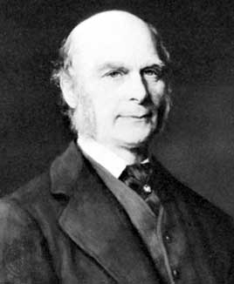
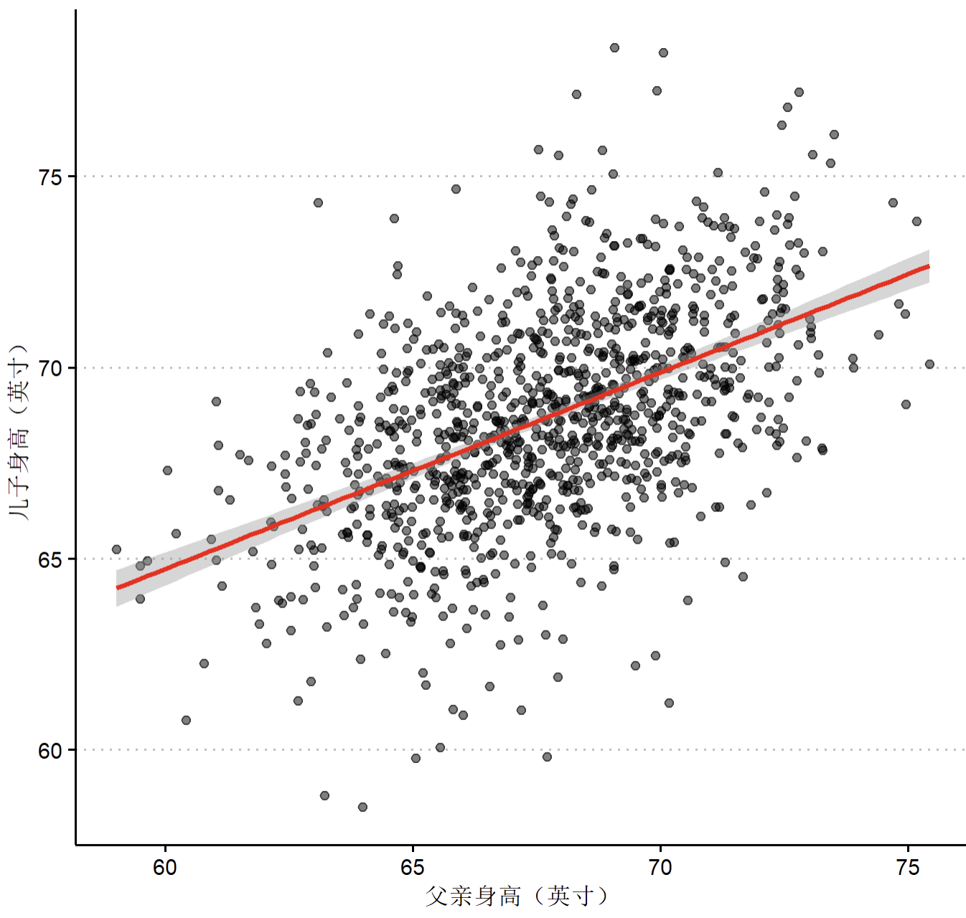
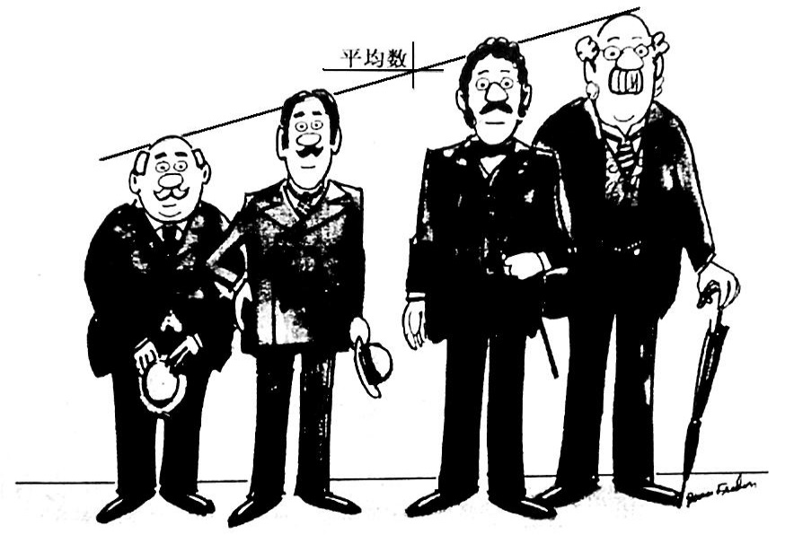

一、线性回归的基本概念
线性回归是研究随机变量之间的线性数量依存关系。
$$^$$
Y=0.856+0.516X
F. Galton
https://cloud.tencent.com/developer/article/1412178

Slide 23
线性回归方程的形式为：
Y-hat 是反应变量Y的平均值
X 自变量或解释变量
a 为截距: X为0时，Y取值的平均水平
b 为回归系数：表示X每改变一个单位, Y的平均改变b个单位

Slide 24
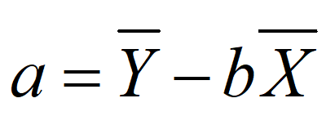
计算公式
Notes:
回归系数b是有单位的

Slide 25
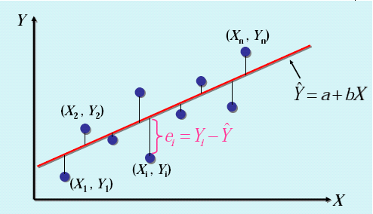

最小二乘估计
各个实测点至该直线的纵向距离（即残差）的平方和最小。
残差平方和越小，该直线对散点趋势的代表性越好。

Slide 26
回归方程中，Y随X的改变而相应地改变，称Y为反应变量，又称因变量；
X为解释变量，又称自变量，通常我们把自变量看作影响因素。
X可以是随机变量，也可以是人为选择的数值；而Y只能是连续型随机变量。

Slide 27
二、回归方程的估计
例2 研究饮用水中氟含量与成人骨X线改变指数间的关系，得到表2所示的资料，试进行回归分析。

Slide 28
表2 饮水氟含量（mg/L）与骨X线改变指数回归分析数据
调查对象 | 饮水氟含量（X） | 骨X线改变指数（Y）
1 | 0.24 | 0.40
2 | 0.80 | 0.56
3 | 1.00 | 1.91
4 | 1.80 | 0.86
5 | 3.12 | 5.25
6 | 4.10 | 3.40
7 | 5.60 | 58.38
8 | 10.27 | 70.33
9 | 10.81 | 116.30

Slide 29
案例分析：
本研究目的是通过分析与骨X线改变相关的影响因素（如饮水氟含量），为控制骨X线改变相关的疾病提供依据。
研究一个变量的变化（如成人骨X线改变指数）受到另外一个变量（如饮水氟含量）变化的影响。这类问题在统计学中采用线性回归来进行分析。

Slide 30
构建线性回归方程需考虑的问题:
骨X线改变指数随饮水氟含量的增加而增加吗？
依存关系是直线趋势还是曲线趋势？
如何采用回归方程定量地描述饮水氟含量对骨X线改变指数的影响？
饮水氟含量每增加1个单位，骨X线改变指数平均会增加多少？
饮水氟含量对骨X线改变的影响有统计学意义吗？
Notes:
两变量是否有线性依存趋势？用散点图回答。
如何定量描述线性依存的数量关系？构建线性回归方程，也就是估计方程回归系数和截距。如何解释回归系数？

Slide 31
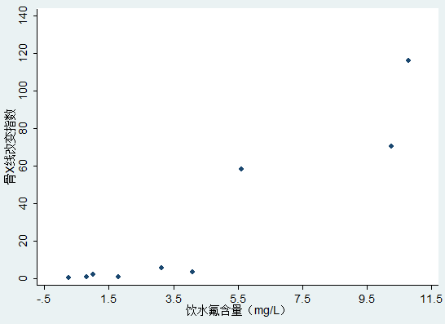
（1）绘制散点图：
图2 饮水氟含量与成人骨X线改变指数之间关系的散点图
由图可知，饮水氟含量升高，成人骨X线改变指数也趋向升高；

Slide 32
（2）计算回归系数与常数项：
a=-13.049
则样本的回归方程为：

Slide 33
回归系数的含义：
b的统计学意义是X每增加（或减少）一个单位，Y平均改变b个单位。 b越大表示Y随X增减变化的趋势越陡。
b＞0，表明Y与X呈同向线性变化趋势；
b＜0，表明Y与X呈反向线性变化趋势；
b=0，表明Y与X无线性回归关系，但并不表明没有其它关系。

Slide 34
图2 饮水氟含量与成人骨X线改变指数之间的关系
散点呈直线趋势，但并不完全在一条直线上，说明除受自变量影响外，还有其他因素对Y起作用。

Slide 35
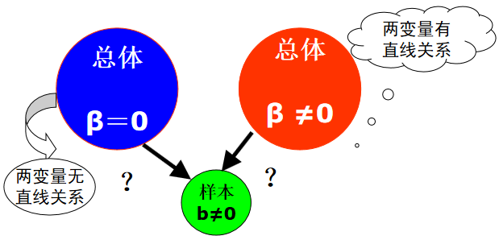
三、线性回归的假设检验
假设检验包括两个方面：
回归模型是否成立：方差分析
总体回归系数是否为零：t检验。
Notes:
回归方程有统计学意义吗？

Slide 36
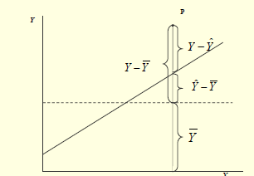
（一）方差分析
Y值总变异的分解：
Y的总变异分解示意图

Slide 37
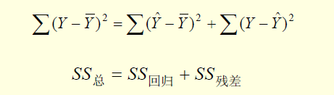
在Y的总变异中，可用Y与X的线性关系解释的那部分变异
除X对Y的线性影响外，其他随机因素对Y的变异的影响
表示Y的
总变异
回归方程检验的基本思想：如果X与Y之间无线性回归关系，则SS_{回归}与SS_{残差}都只包含随机因素对Y的影响，因此两者均方应近似相等，如果差别较大，并超出随机波动可解释的范围，则认为回归方程有统计学意义。

Slide 38
回归模型的假设检验
（1）确立检验假设，确定检验水准
H₀：总体回归方程不成立，等价于β=0
H₁：总体回归方程成立，等价于 β≠0
α=0.05
（2）计算统计量
表3 方差分析表
变异来源 | SS | ν | MS | F | P
总变异 | 14563.13 | 8
回归 | 12538.06 | 1 | 12538.06 | 43.34 | ＜0.001
残差 | 2025.07 | 7 | 289.30

Slide 39
（3）确定P值，得出统计结论
P＜0.001
按α=0.05检验水准，拒绝H₀，总体回归模型成立，可以认为总体上饮水氟含量与成人骨X线改变指数之间存在线性回归关系。

Slide 40
（二）t 检验
（1）确立检验假设，确定检验水准
H₀： β=0； H₁： β≠0； α=0.05
（2）计算检验统计量
（3）确定P值，得出统计结论
P＜0.001
拒绝H₀，结论与方差分析相同，可以看出，统计量F与t之间存在数量关系，即 。

Slide 41
结果报告
散点图：提示两变量有线性共变趋势；
依据样本拟合的线性回归方程：
模型的假设检验：总体上回归方程成立（F=43.34，P＜0.001）；
对结果的专业解释:饮用水氟含量每增加一个单位，骨X线改变指数平均增加9.94个单位（t=6.58，P＜0.001）。
总体回归模型拟合效果较好，Y的总变异中，有86%的变异度可以由饮用水氟含量解释（R²=86%）。

Slide 42
回归方程的应用
刻画变量间数量依存关系
探索危险因素（因果）
预测
逆控制

Slide 43
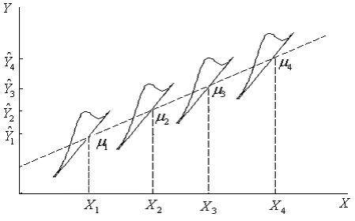
直线回归模型的应用条件
线性回归模型的前提
条件是(LINE) ：
线性 (Linear) ;
独立 (Independent) ;
正态 (Normal) ;
等方差 (Equal variance) 。

Slide 44
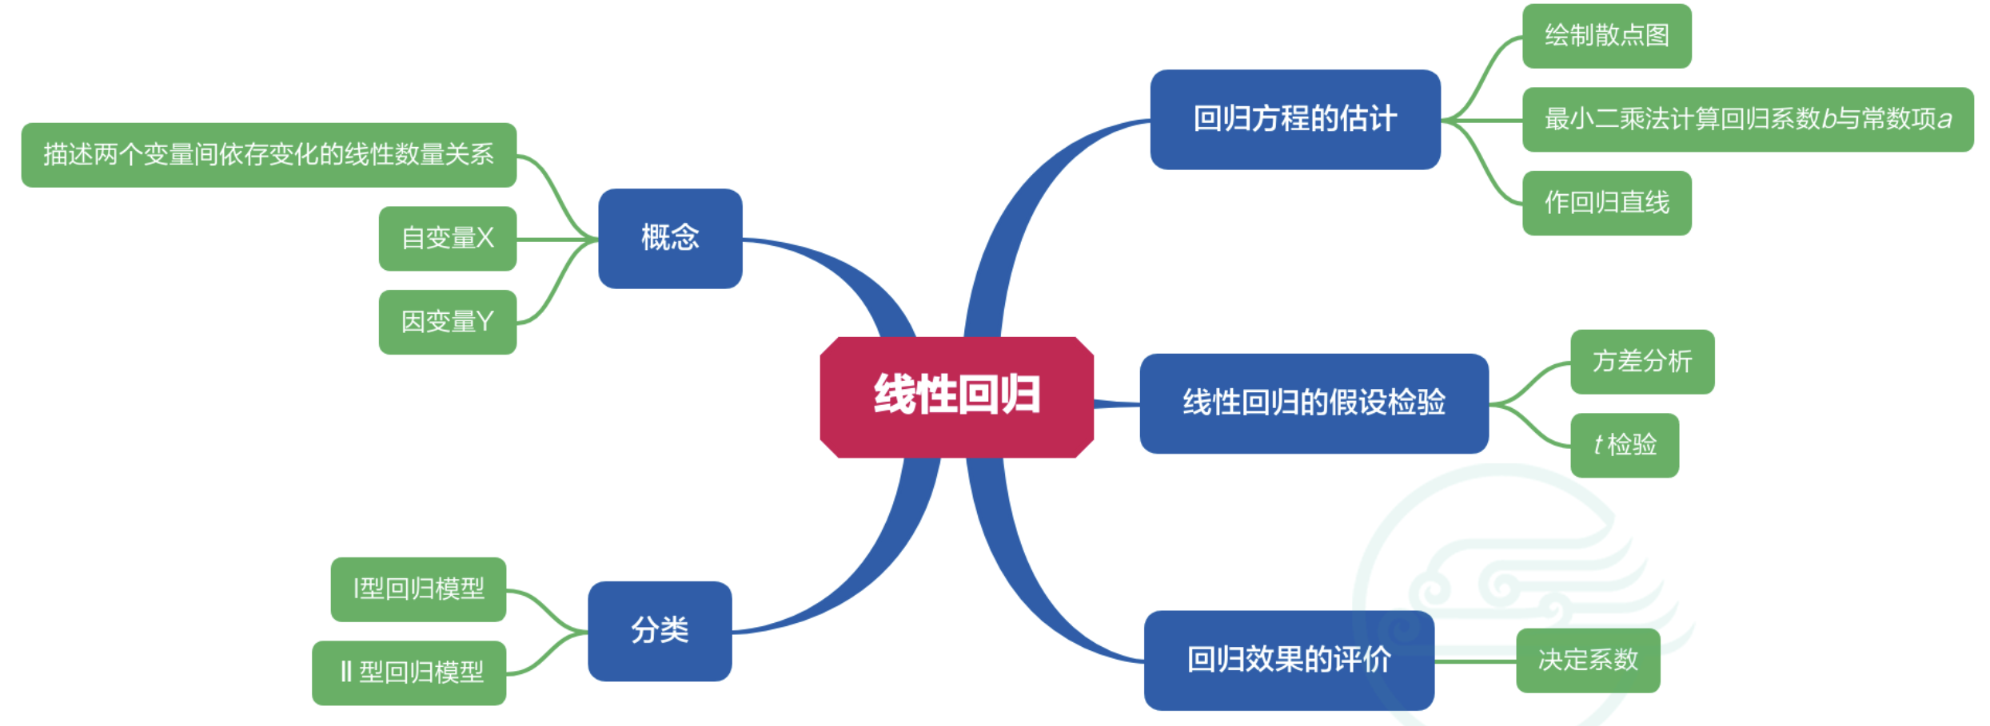
小结：

Slide 45
主要内容
1
第一节 线性相关
2
第二节 线性回归
3
第三节 线性回归与相关应用的注意事项

Slide 46
1. 线性回归与相关的联系
同一组资料，r与b正负号一致。
同一样本，t_{r} =t_{b} 。
回归与相关可以互相解释。

Slide 47
2.1. 线性相关分析的应用
要求两变量均服从正态分布。
相关系数的实际意义需具体问题具体分析，一般认为：
r ≤0.3：相关性较差；
0.3＜r ≤0.6 ：中度相关；
0.6＜r ≤0.8 ：较高度的相关性；
r ＞0.8 ： 很高的相关性；
相关描述两变量间联系的密切程度和方向，不能由相关推断两者有因果关系。

Slide 48
2.2 回归分析的应用
应用于: （1）分析两个变量间是否存在线性依存关系；
（2）利用X 估计Y；（3）利用回归方程进行控制。
作回归分析时，若因果关系难以确定，应以易于测定或变异较小者为X。
回归分析中，X可以是随机变量（称为Ⅱ型回归），也可以是给定的量（称为Ⅰ型回归）。
使用回归方程估计Y时，自变量应在取值范围内。

Slide 49
3. 线性回归与相关的区别
相关要求X与Y为随机变量，且X和Y服从双变量正态分布。
回归要求Y为随机变量，服从正态分布；X可人为取值，此时称Ⅰ型回归。若X与Y为随机变量，称Ⅱ型回归。
线性相关表示两个变量之间的相关关系是双向的；线性回归则反映两个变量的关系是单向的，更适合分析因果关系的数量变化。

Slide 50
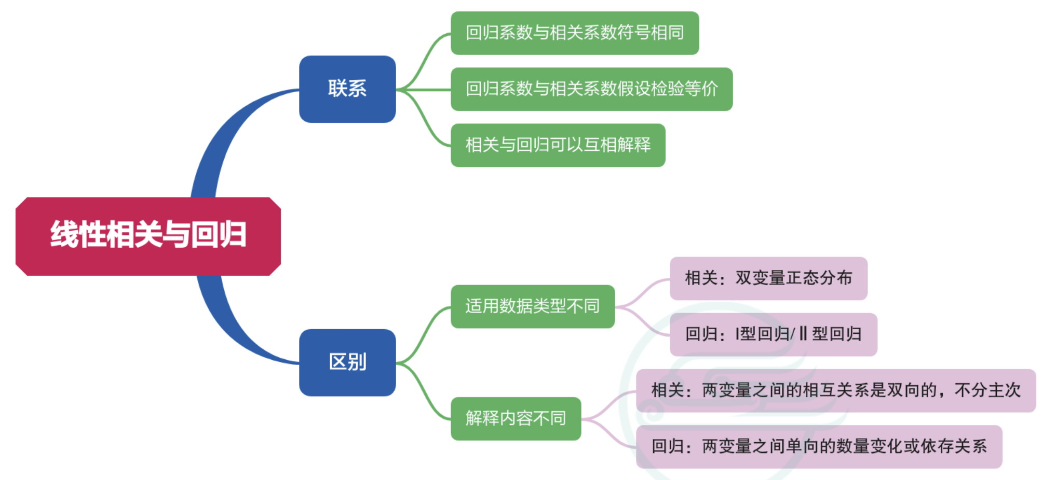

Slide 51
The end！
Thank you！

